Slide 1

Tugas 3 kelompok 0916
NAMA KELOMPOK :
RANGGA PRIYATNA 1511510479
RIZKI WAHYU 1511510719
M . FILSAF KURNIAWAN 1511510420
IMAM ROMDONI 1511510750
DIMAS SETIADI 1511510610
WEB SHARE COMEDY

Slide 2
CARA SHARE FOTO, VIDEO dan Teks
Bagi user yang ingin mengeshare/membagikan foto, video, dan teks yang berhubungan dengan komedi , caranya harus login terlebih dahulu lalu bisa mengupload foto, video dan teks komedi dan nanti admin akan menyaring apakah file yang diupload sesuai dengan ketentuannya.
jika hanya ingin melihat tampilan foto,video dan teks cukup mengunjungi halaman webnya saja atau login.

Slide 3
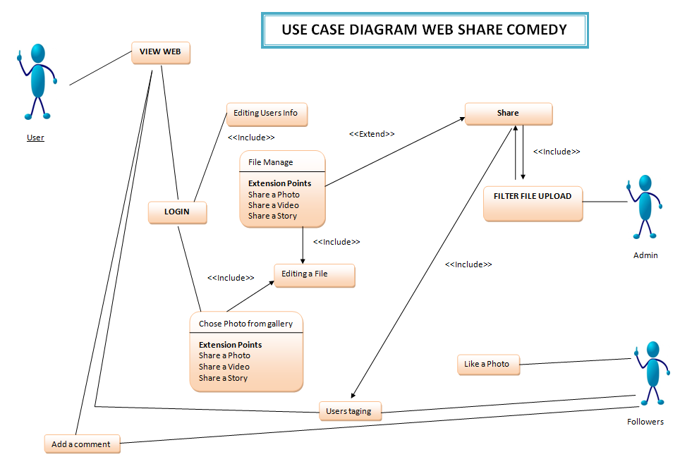
DIAGRAM UML PROJECT WEB SHARE

Slide 4
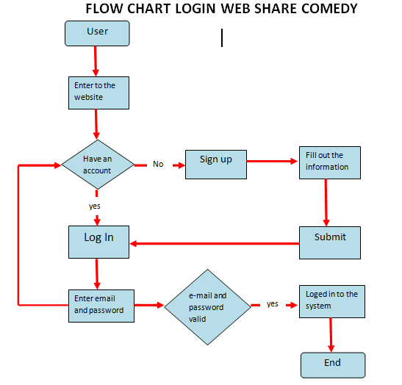
Flow chart diagram

Slide 5
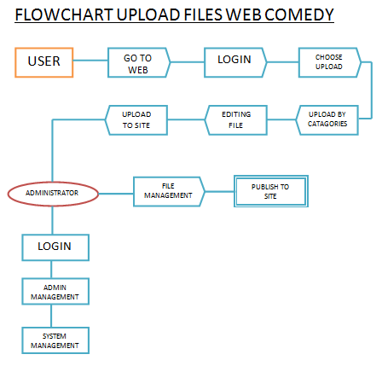
Flow chart diagram

Slide 6
MENU TAMPILAN :
HOME
UPLOAD
TRENDING
NEW POST
CATEGORIES
SIGN IN/SIGN UP
SEARCH
DATABASE :
LOGIN
UPLOAD
COMENT & LIKE
SEARCH
DESIGN TAMPILAN
EDITING FILE
FILTER UPLOAD
MEMISAHKAN CATEGORIES

